Slide 1


WELLBEING IN SCHOOL
PROIECTUL #ERASMUS+ „CONSORȚIU LOCAL PENTRU EDUCAȚIE DE CALITATE-2025”
Acreditare ERASMUS–AN 5–2025-1-RO01-KA121-SCH-000312263
Locația - Plus Project, Málaga, Spania
Echipa:
Insp. Traian Florentin CIOBOTARU
Insp. Lăcrămioara DONCEAN
Insp. Claudiu POPA
Insp. Crina CIOBANU
Insp. Ana Maria PÎNZARU

Slide 2


Obiective
WELLBEING IN SCHOOL
Promovarea sănătăţii fizice, emoţionale şi mintale în comunităţile şcolare
Dezvoltarea unor abilităţi socio-emoţionale puternice la elevi
Cultivarea unei imagini de sine pozitive, a responsabilităţii şi a motivaţiei
Implementarea instrumentelor pentru reducerea stresului, a bullying-ului şi a ratelor de abandon şcolar
Folosirea comunicării plină de compasiune pentru a cultiva un mediu prietenos
6. Dezvoltarea rezilienţei şi a punctelor forte ale caracterului pentru bunăstare pe tot parcursul vieţii
7. Proiectarea şi desfăşurarea activităţilor incluzive şi de susţinere în clasă
8. Îmbunăţăţirea limbajului, a comunicării şi a înţelegerii interculturale
9. Împărtăşirea experienţelor şi colaborarea la nivel internaţional

Slide 3


Structura cursului
WELLBEING IN SCHOOL
Dimensiunile de bază ale bunăstării şi ale inteligenţei emoţionale în şcoli
Cum să identifici, să înţelegi şi să gestionezi emoţiile pentru tine şi pentru elevi
Strategii eficiente de reducere a stresului şi practici anti-bullying
Instrumente pentru promovarea stimei de sine, a rezilienţei şi a mentalităţii pozitive
Comunicare nonviolentă şi managementul clasei cu compasiune
Modalităţi de a promova cooperarea, empatia şi respectul între elevi
Metode practice de a stimula profesorul inspiraţional din tine
Cele mai bune practici în educaţie pentru starea de bine în școală

Slide 4
WELLBEING IN SCHOOL
24 noiembrie 2025 - „Foundation of Emotional Education”
„Defining Emotional Education”
„Wellbeing and Happiness in Schools”
„Goals of Education”

Slide 5
WELLBEING IN SCHOOL
25 noiembrie 2025 - „Emotions, stress & classroom climate”
„Understanding Emotions: Basic & Secondary Feelings, Stress Effects on Learning”
„Strategies to Reduce Stress, Bullying and Dropout Rates”
„Tools to Build Emotional Welbeing: Mood Meter & Positive Emotions”

Slide 6
WELLBEING IN SCHOOL
26 noiembrie 2025 - „Communication & Inspiration”
„Language Skills for Empathy: Active Listening & Nonviolent Communication”
„Emotional Communication & Compassionate Self-Talk”
„Wake Up the Inspiring Teacher Inside You: Reconnect with Your Purpose”

Slide 7
27 noiembrie 2025 - „Character Strenghts & Positive Psychology”
WELLBEING IN SCHOOL
„Character Strengths Survey and Discussion”
„Strength's Rain: Building on Positive Qualities”
„Discovering Personality's Bright Side: Character Strengths”

Slide 8
WELLBEING IN SCHOOL
28 noiembrie 2025 – Final Projects&Reflection
Course overview and best practices
Action plan developmend
Course evaluation& certificate ceremony

Slide 9

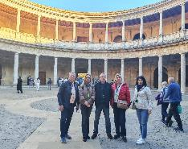
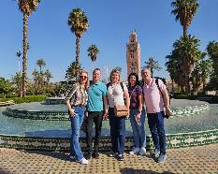
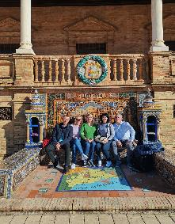

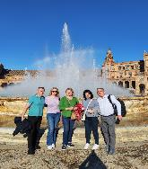
WELLBEING IN SCHOOL
Mulțumim!

